Slide 1

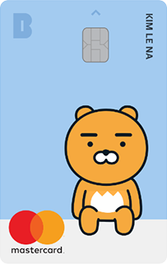

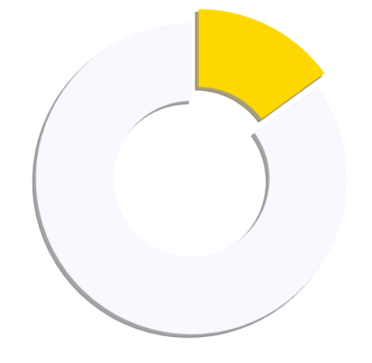

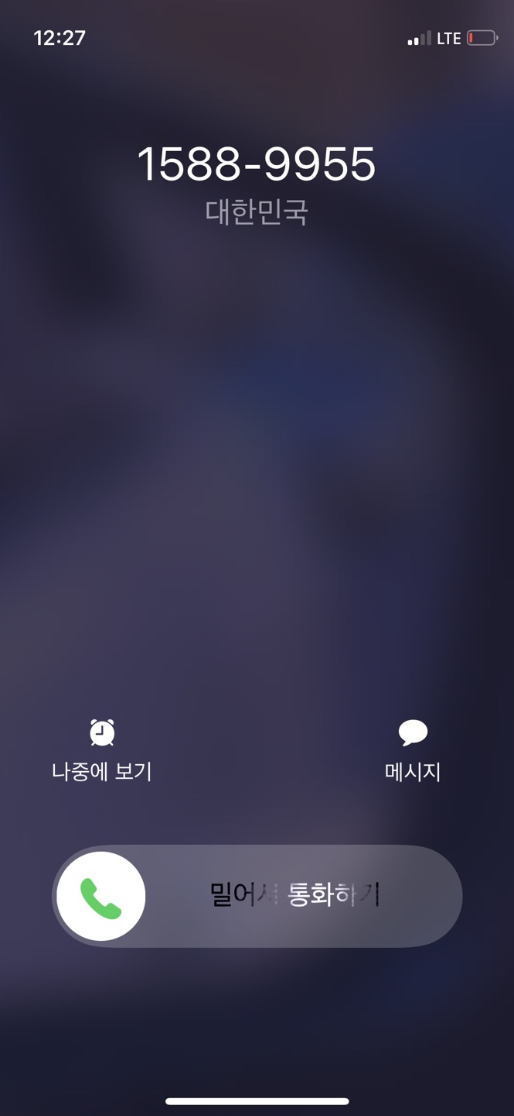

추진배경
<경쟁사 출현으로 경쟁심화>
<아웃바운드의 중요성>
<비효율적인 텔레마케팅 전략>
예시:신한
텔레마케팅
광고 전화
1599-9955
약
6152억원
금융 규제 완화로 빅테크, 핀테크의 카드사 진출
토스뱅크의 경우 출시 1년만에 가입자 수 480만명 달성, 카카오뱅크는 전년 동기 대비(21년) 61.6% 증가(5571억원)로 경쟁 심화
전체 매출의 15%나 차지하는 아웃바운드의 매출 감소
2021년 55%에서 각 분기별 22%까지 매출 하락
고객의 특성을 고려하지 않은 무분별한 광고 전화
“ 저한테 필요 없는 상품인데 ,
왜 추천해주는 지 모르겠어요.”
아웃바운드: 고객 유치를 위해 카드시에서 고객에게 전화를 하는 행위
추진목적
경쟁 심화 속 고객 맞춤형 아웃바운드 전략 필요

Slide 2
현황 및 개선기회
<경쟁사 출현으로 경쟁심화>
<아웃바운드의 중요성>
<비효율적인 텔레마케팅 전략>
예시:신한
텔레마케팅
광고 전화
1599-9955
약
6152억원
금융 규제 완화로 빅테크, 핀테크의 카드사 진출
토스뱅크의 경우 출시 1년만에 가입자 수 480만명 달성, 카카오뱅크는 전년 동기 대비(21년) 61.6% 증가(5571억원)로 경쟁 심화
전체 매출의 15%나 차지하는 아웃바운드의 매출 감소
2021년 55%에서 각 분기별 22%까지 매출 하락
고객의 특성을 고려하지 않은 무분별한 광고 전화
“ 저한테 필요 없는 상품인데 ,
왜 추천해주는 지 모르겠어요.”
아웃바운드: 고객 유치를 위해 카드시에서 고객에게 전화를 하는 행위
개선목표
경쟁 심화 속 고객 맞춤형 아웃바운드 전략을 통한 매출 증대

